Slide 1
Pedagogia Generale
Obiettivi
1. Ricostruire le origini e i significati dell'idea di
PAIDEIA.
2. Ricostruire le origini e i significati della
BILDUNG.
3. Considerare – dialogare su
l'attualità – inattualità dei due concetti.

Slide 2
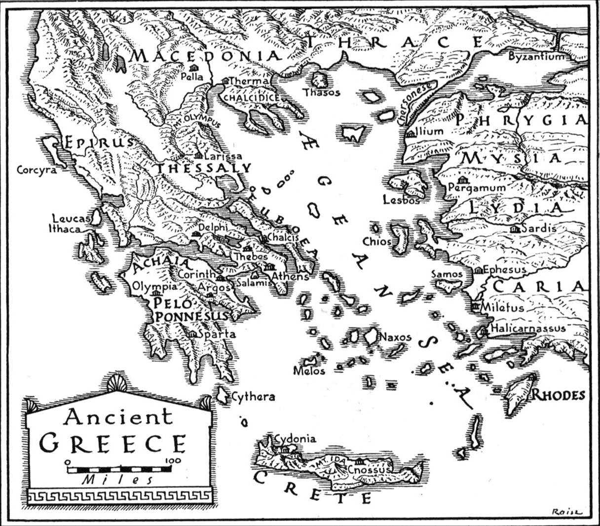
Paideia
Grecia V/IV secolo a.C.
Allevamento e cura del fanciullo.
Educazione.
Cultura come sapere del
quale l’uomo
si impossessa

Slide 3
Paideia e democrazia
Legge come strumento di formazione del cittadino;
Prevedeva l’interiorizzazione dei valori universali “ethos”.
GADAMER SULL’ETHOS: “Distingue l’uomo in quanto capace di rispondere di sé stesso, di rendersi responsabile di sé”

Slide 4
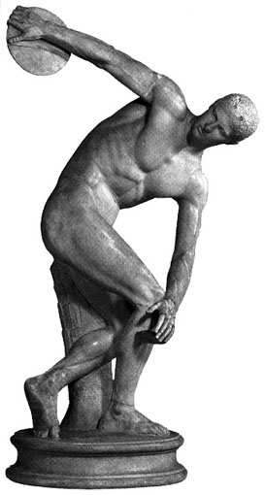
Quindi…
La Paideia era l’ideale educativo che indicava ciò che concorreva alla formazione fisica, psichica e socio-culturale del fanciullo.

Slide 5
Paideia e virtù civiche
Areté: eccellenza sul piano fisico, militare;
Kalokagathìa: ideale del bello e del buono. Equilibrio corpo e spirito.
Sophrosyne: il controllo di sé (prudenza)

Slide 6
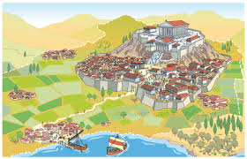
Paideia e sofisti
Formazione globale e sviluppo armonico di tutte le capacità fisiche e psichiche dell’uomo (definizione organica).
Riflessione sull’uomo.
Educazione pratica, da praxis, come impegno formativo per dare forma di uomo ideale.

Slide 7
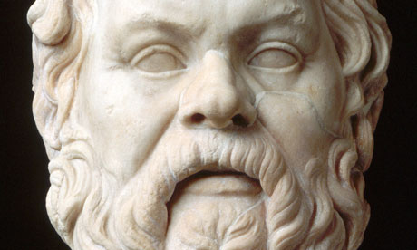
Paideia e Socrate (470-399 a.C.)
Problematica, aperta e connessa a un modello formativo dinamico e pragmatico.
Tale modello si spiegava in:
“conosci te stesso” in riferimento alla formazione individuale;
identità culturale, politica e storica nell’assetto sociale, sul piano della formazione universale.
Era quindi un’educazione che formava l’uomo e la società.

Slide 8
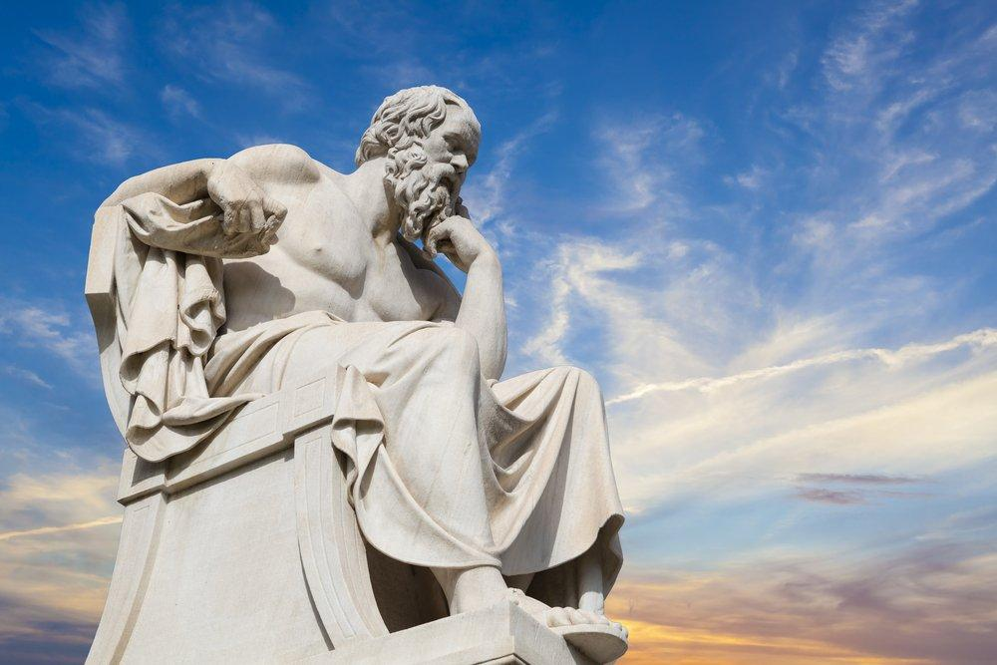
Socrate e la ricerca
Perché “CONOSCI TE STESSO?
La madre della sapienza è la coscienza della propria ignoranza. Il dubbio e la ricerca divengono continui, permanenti.

Slide 9
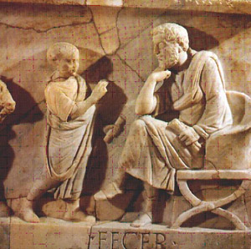
La Maieutica
Trarre fuori la propria autentica verità attraverso il dialogo con il maestro che problematizza e stimola a ricercare. Il discepolo, grazie all’opera del maestro matura dal proprio interno. Matura la coscienza.

Slide 10
Paideia e Platone (427-347 a.C.)
Due ambiti scissi tra formazione individuale e quella politica e sociale. I livelli apicali in termini di formazione individuale erano consentiti solo a chi afferisse a livelli sociali alti.
Maggiore forza rispetto un ideale, eidos, ossia modello di perfezione che si realizza oltre il periodo di scolarizzazione.

Slide 11
Aristotele (384-322 a.C.)
Ogni essere contiene una potenza di evoluzione ma si presenta, come atto realizzato della potenza precedente.
Entelecchìa (en= dentro; telos = fine)
La realtà ha in sé il fine verso cui tende.

Slide 12
Ellenismo (334-30 a.C) e PAIDEIA
Promosso il valore universale dell’oikuméne) ossia l’idea di comune civiltà e lingua.
Enkyklios paideia… conoscenza completa di tutto lo scibile, costruzione di uno spirito pienamente sviluppato, completo

Slide 13
Eredità della Paideia.
« L a forza educativa proveniente
dal mondo greco
ha caratterizzato l'Occidente
a partire dai Romani;
è poi più volte rinata con continue
trasformazioni
col sorgere di nuove culture,
dapprima con il Cristianesimo, poi
con l'Umanesimo e il Rinascimento».
(Reale G.)

Slide 14
Modello educativo classico vs
Modello educativo cristiano
Classico:
- Ricerca bellezza corporea.
- Culto di forme letterarie.
- Ragione: strumento
principe della conoscenza.
- Funzione fondamentale
dell'insegnamento.
Insegnante come istruttore.
- Educazione nelle scuole.
Cristiano:
- Distacco dalla materialità.
- Culto dei libri sacri.
- Fede: conduce alla verità,
solo Dio può insegnare.
Maestro - profeta – Cristo.
- Insegnante: scopre la verità
posta da dio negli uomini.
- Educazione famigliare.

Slide 15
Paideia Cristiana
Assunzione della cultura greca.
Ricerca e carattere personale.
Sforzo continuo per avvicinarsi al divino.
Imitazione della figura di Cristo

Slide 16
La Paideia nel Medioevo
Ottica metafisica e prassi autoritaria.
Arti del trivio: grammatica, retorica e dialettica
Verità dedotta dai testi sacri.
Lectio: lettura - commento di testi

Slide 17
Paideia ed Età Moderna
HUMANITAS
Formazione nel ragazzo delle qualità razionali dell’adulto, qualità tipiche dell’uomo libero.
Era previsto il confronto con i maestri, nonché lo studio dagli scritti e opere di ambito filosofico

Slide 18
Paideia e Rinascimento
Valorizzazione del legame uomo-città.
Homo faber, desidera dominare la natura, i propri istinti e le dinamiche sociali.
Recupero del nesso formazione-cultura e ricognizione filologica di testi classici.
Gli Studia Humanitatis.
Umanismo antropocentrico.

Slide 19
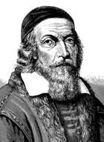
Comenio (1592-1670)
Didactica Magna
Pansofia: idea di cultura unitaria messa interamente alla portata di tutti.
Pampaedia: l'educazione universale di tutta l'umanità ne assicura il più alto sviluppo

Slide 20
Introduce il concetto di l’educazione permanente
“Non sarà difficile
far di tutta la vita un continuo insegnamento.
Come la natura è sempre impegnata
in forme diverse,
in tutte le stagioni dell'anno,
così la nostra vita è disponibile
ad essere fruttuosamente educata
in ogni età e grado di sviluppo”.

Slide 21
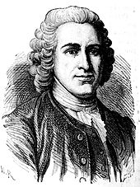
Rousseau (1712-1778)
«Tutto nasce buono dalle mani di Dio e
si guasta nelle mani dell'uomo».
L'uomo non può essere lasciato
allo stato naturale
deve essere educato.
In che modo?

Slide 22

Nell’Emilio
«Si migliorano le piante con la coltivazione,
e gli uomini con l’educazione.
Se l’uomo nascesse grande e forte,
la sua natura e la sua forza gli sarebbero inutili
fino a che non avesse imparato a servirsene.
Esse gli sarebbero state dannose,
impedendo agli altri di imparare ad assisterlo e,
abbandonato a sé stesso, morrebbe di miseria,
prima di aver conosciuto i suoi bisogni».

Slide 23
Educazione per Rousseau
Educazione naturale:
«Vegliare perché nulla sia fatto».
Puerocentrismo:
«Noi non sappiamo immedesimarci
nel ragazzo; invece di entrare nel suo pensiero,
attribuiamo a lui il nostro e gli imponiamo la
nostra logica con il risultato di provocare in lui
assurdità ed errori».

Slide 24
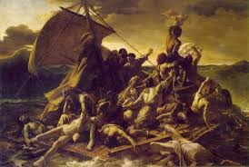
Bildung
Nasce in “Germania” nel 1770
Fortemente connessa allo Strum und Drang e al romanticismo tedesco.

Slide 25
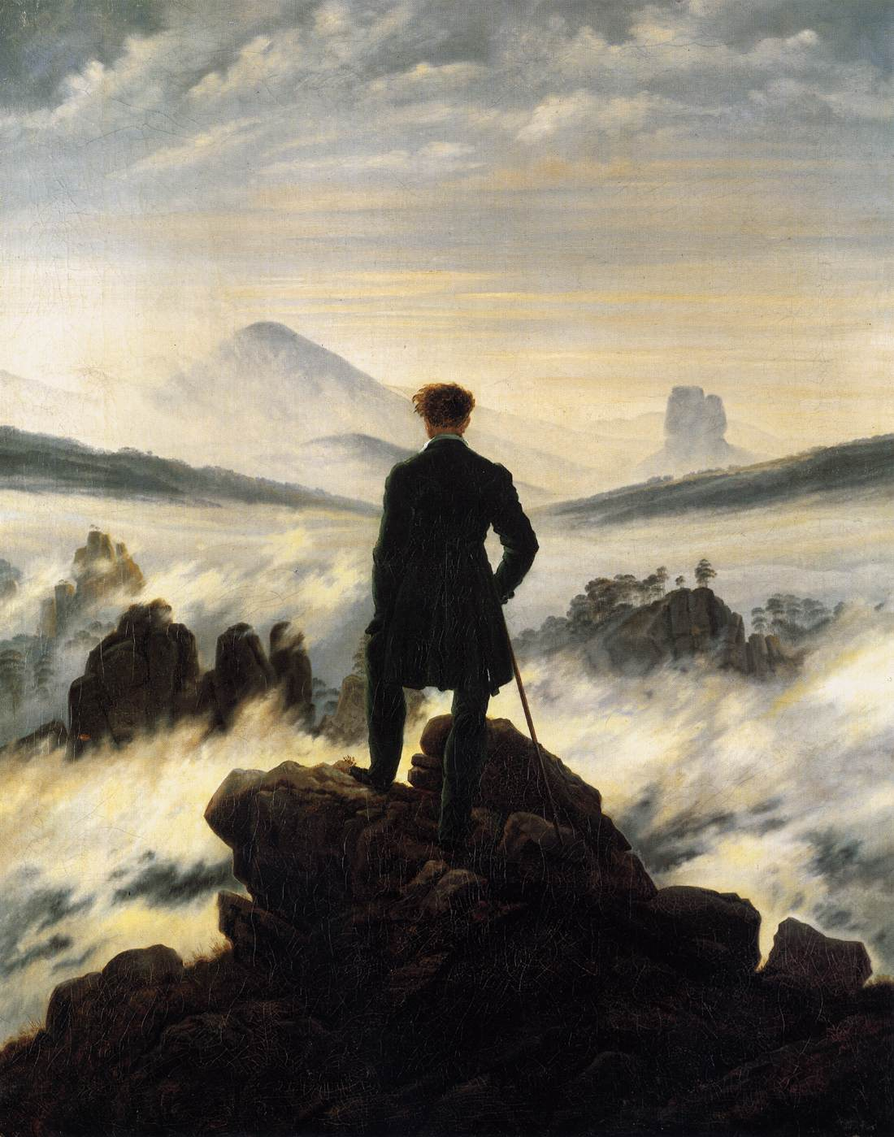
Bild = forma
Bildung = acquisizione
della forma
Formazione umana
dell’uomo.
Sviluppo di tutte le
proprietà umane.
UMANIZZAZIONE

Slide 26
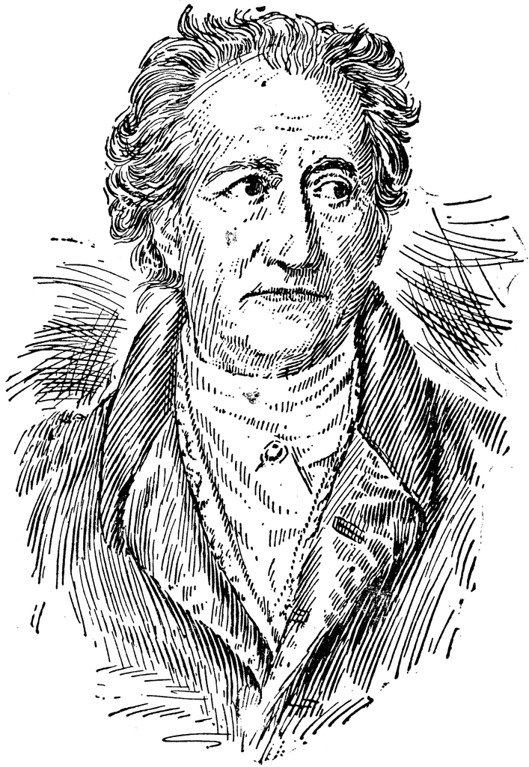
Goethe (scrittore, poeta drammaturgo tedesco)
«Per indicare il complesso dell'esistenza
di un essere reale, il tedesco si serve
della parola Gestalt, forma;
termine nel quale si astrae da ciò ch'è mobile,
e si ritiene stabilito, concluso e fissato
nei suoi caratteri, un tutto unico.
Ora, se esaminiamo le forme esistenti,
ma in particolar modo le organiche,
ci accorgiamo che in esse non v'è mai nulla
d'immobile, di fisso, di concluso,
ma ogni cosa ondeggia in un continuo moto...

Slide 27
… Perciò il tedesco si serve opportunamente
della parola Bildung, formazione,
per indicare sia ciò che è già prodotto,
sia ciò che sta producendosi.
Ne segue che, in una introduzione alla morfologia,
non si dovrebbe parlare di forma e, se si usa
questo termine, avere in mente soltanto un'idea,
un concetto, o qualcosa di fissato nell'esperienza
solo per il momento.
Il già formato viene subito ritrasformato;
e noi, se vogliamo acquisire una percezione vivente
della natura, dobbiamo mantenerci mobili e plastici
seguendo l'esempio ch'essa stessa ci dà».

Slide 28
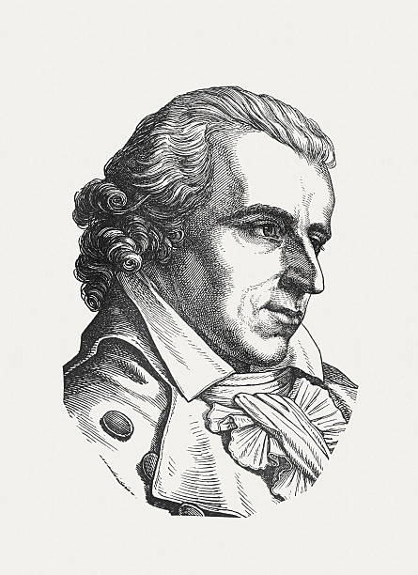
Schiller (filosofo, poeta, drammaturgo tedesco)
Lettere
sull'educazione estetica dell'uomo
ricomporre l'uomo
nella sua integralità
etica ed estetica.
Formazione critico-antropologica
con valenza utopica.

Slide 29
La libertà per Schiller
L'uomo la realizza opponendosi al destino con il sentimento del sublime (sotto la soglia più alta) cercando faticosamente di realizzare la propria personalità. Comporta perturbazione.
Libera sensibilità: Soggezione alla sensibilità del mondo fenomenico;
Libera razionalità: aspirazione alla piena attuazione dei valori morali
Tali libertà sono i due elementi cardine per la formazione dell’ANIMA BELLA.

Slide 30
«Si dice anima bella,
quando il sentimento morale è riuscito
ad assicurarsi tutti i moti interiori dell'uomo,
al punto da poter lasciare senza timore all'affetto
la guida della volontà e da non correre mai
il pericolo di essere in contraddizione con
le decisioni di esso.
L'anima bella ci fa entrare nel mondo delle idee
senza abbandonare il mondo sensibile
come avviene nella conoscenza della verità [...]
per mezzo della bellezza [...]
l'uomo spirituale è restituito al mondo dei sensi».
Schiller, Lettere sull'educazione estetica, Firenze, 1927, p.85.

Slide 31
Cos’è la Bildung
«Uno sprone affinché tutte le forze
dell'essere umano germoglino
sull'appropriazione del mondo e conducano
ad una individualità
e personalità determinata».
(Wilhelm von Humbolt)

Slide 32
È:
Processo di umanizzazione
che eleva l'uomo
al massimo grado di umanità.
Processo dinamico
del prendere forma e darsi forma
che si radica nel mondo-della-vita

Slide 33
È una categoria critica in opposizione al tecnicismo pedagogico.
È una categoria regolativa che fissa i compiti ultimi dell‘educare.
È l'immagine umana ideale,
È la cultura che umanizza,
È l'azione di umanizzazione attraverso tale cultura.

Slide 34
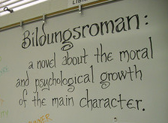
Bildungsroman (romanzi di formazione)
Formazione individuale, autoeducazione
La coscienza del protagonista si evolve lungo la storia
È centrale l’introspezione sulla realizzazione dell'uomo
È Autobiografico
Prevede la confessione

Slide 35
Bildung e Paideia
«La Bildung ha rilanciato la nozione di formazione
come categoria più alta e più ricca e irriducibile
del pedagogico e l'ha ripensata in una determinata
condizione storica (la Modernità),
assegnandole il compito di restauro antropologico,
ergo anche pedagogico».
Condividono il riferimento all’uomo nella sua integralità.

Slide 36
Bildung e Heidegger (1889-1977)
Conformazione:
Senso impositivo del
bilden, formare,
istituire un'immagine
modello (Vorbild),
produrre una
prescrizione
(Vorschrift).
Differenziazione:
Attività - processo
teleologico che si
giustifica in sé:
Sviluppare, portare a
perfezione disposizioni
potenzialità
preesistenti.
Possibilità infinita di
sviluppo.

